Slide 1

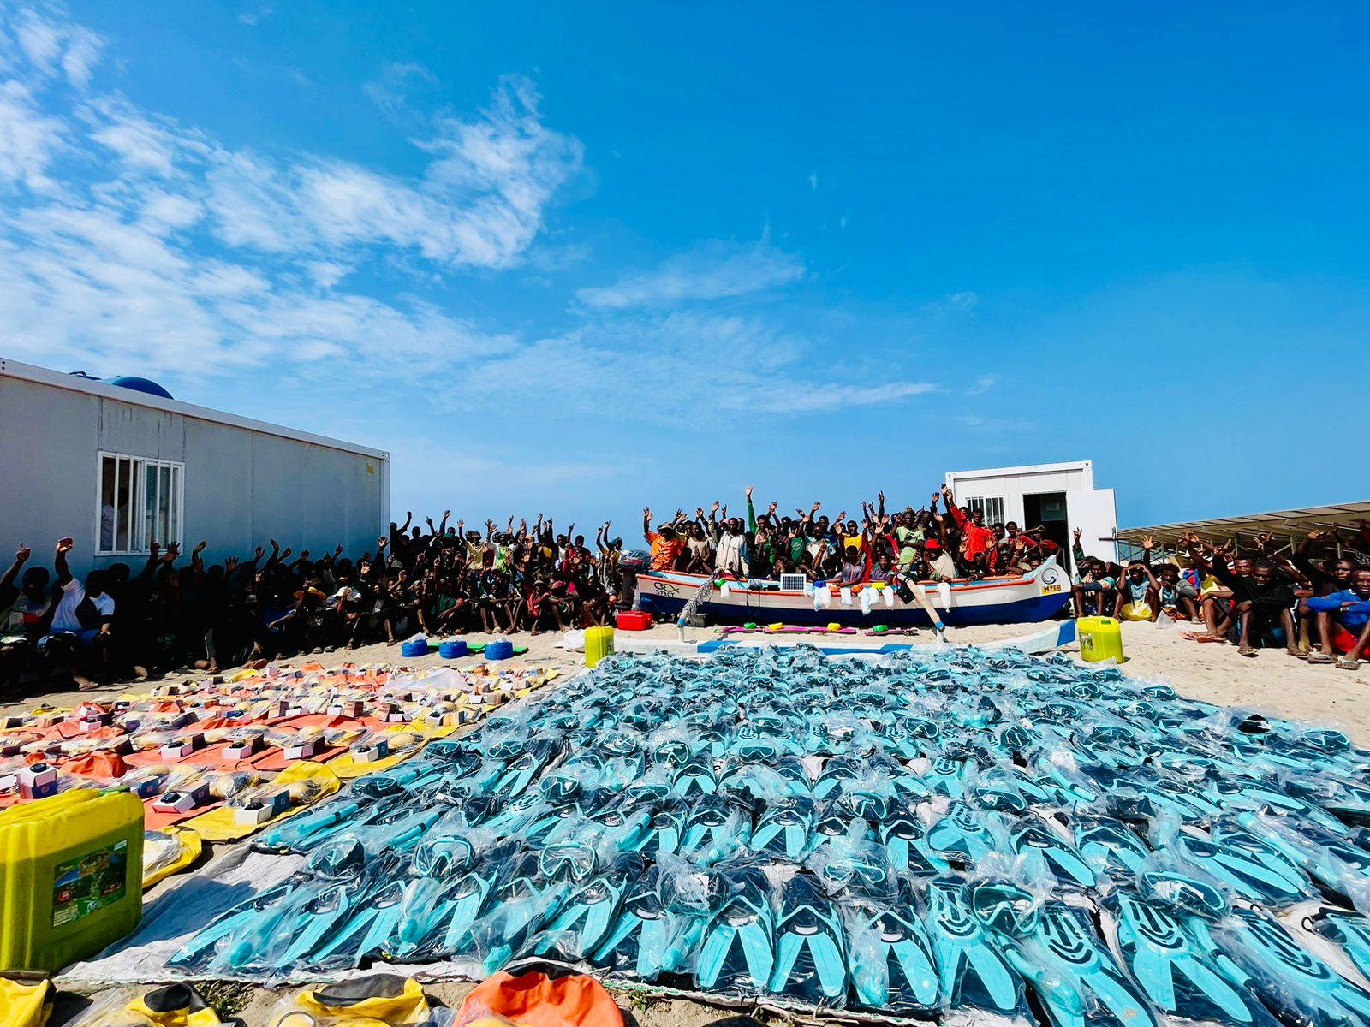


BILAN DU MPEB EN 2024
ET LES ACTIONS CONCRÈTES POUR 2025
Janvier 2025
« Ensemble, on ira loin ! »

Slide 2
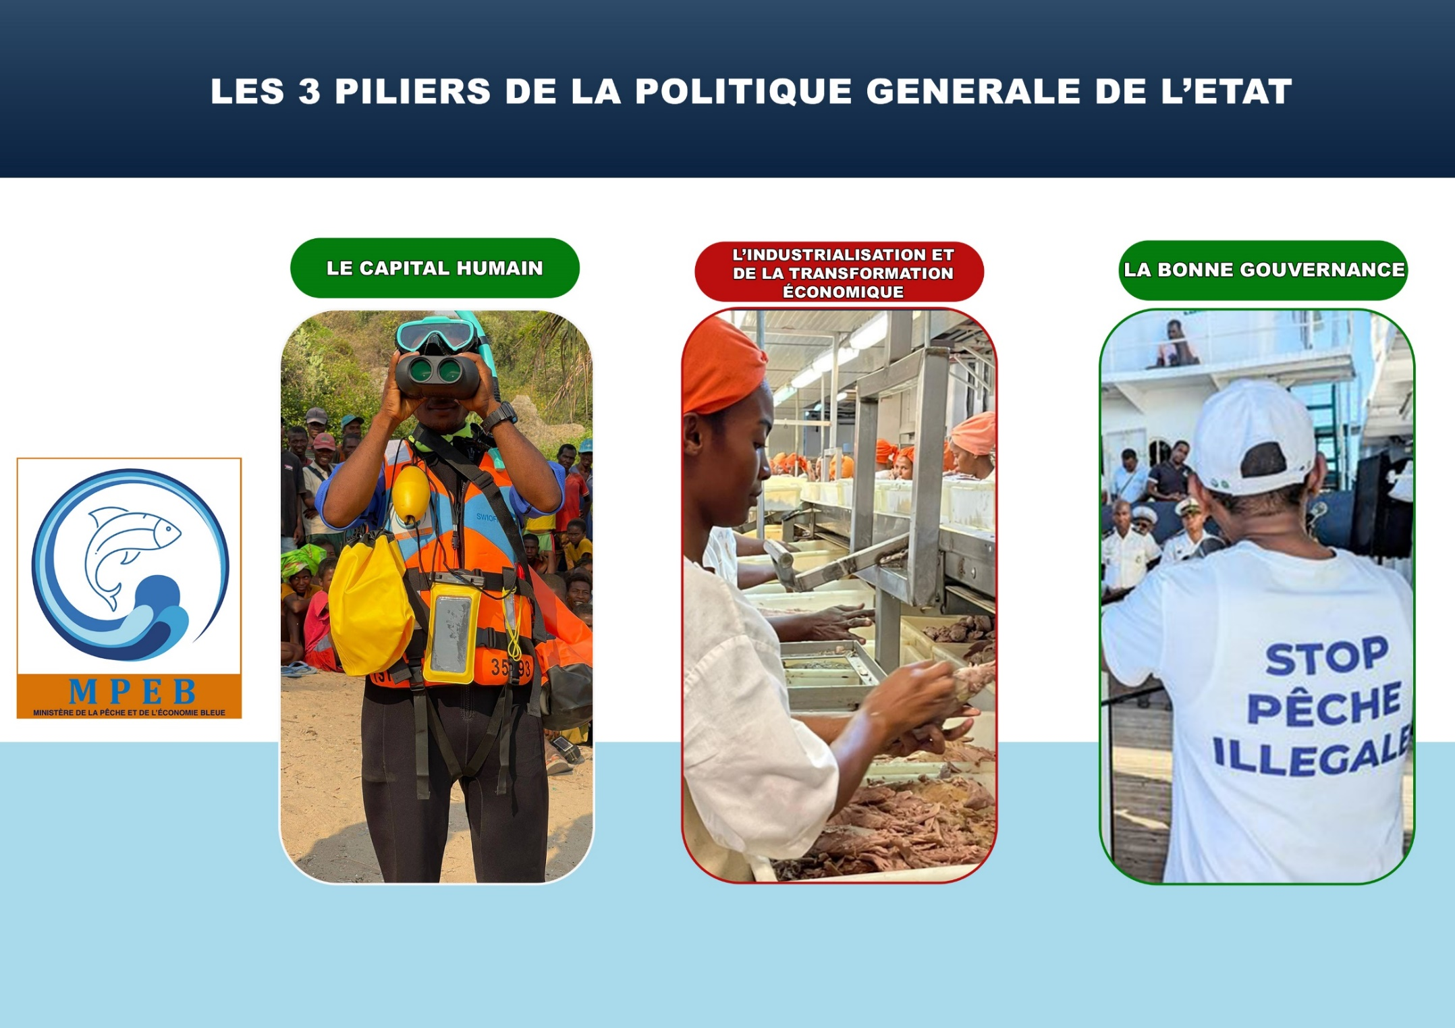
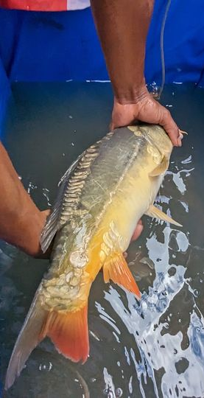

Slide 3
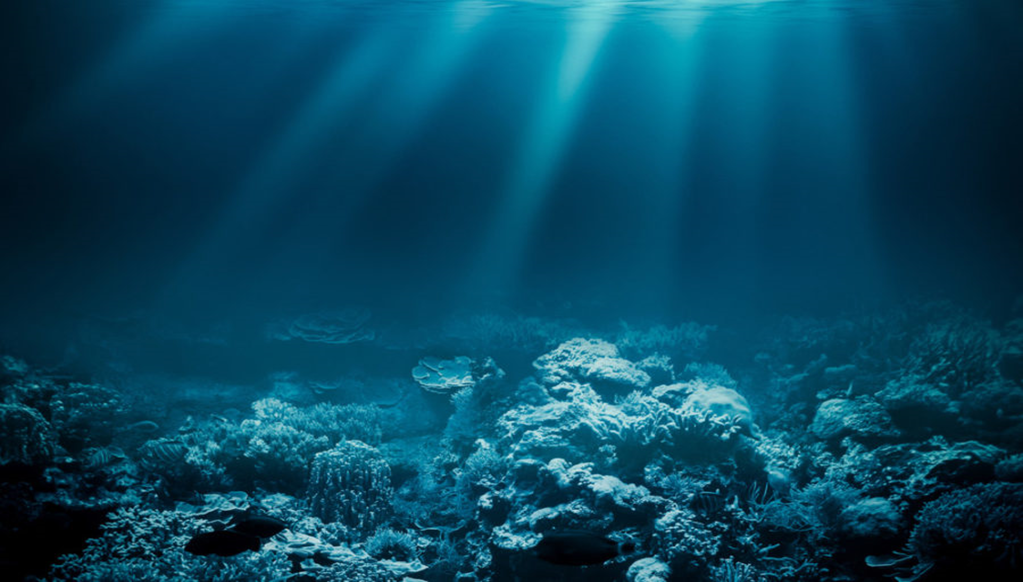

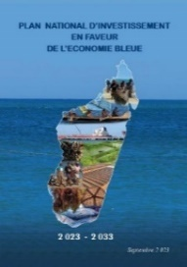



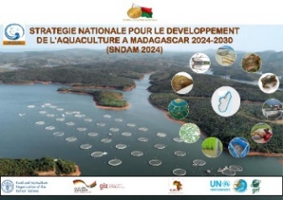




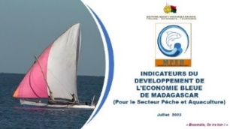



LES DOCUMENTS DE REFERENCE
1 . Stratégie d’Adaptation au changement Climatique pour le Secteur Aquacole en Eau Continentale à Madagascar, Novembre 2022
2. Indicateurs du développement de l’Economie Bleue de Madagascar (Pour le Secteur Pêche et Aquaculture) ; en juillet 2023
3. Politique Interne de Lutte Contre la Corruption (PILCC) du Ministère de la Pêche et de l’Economie Bleue, Septembre 2023
4. Stratégie Nationale de l’Economie Bleue (Madagascar), du 2023 au 2033, en Août 2023
5. Plan National d’Investissement en faveur de l’Economie Bleue (2023- 2033), en Septembre 2023
6. Alignement des politiques de développement de pêche et d'aquaculture de Madagascar sur le cadre politique et la stratégie de réforme pour la pêche et l'aquaculture africain (Rapport Final), Juin 2023 ; avec l'appui de l'UA-BIRA, l'UE et FishGov 2 Project
7. Politique Intégrée de Gouvernance de l’Océan, Madagascar, Décembre 2023
8. Stratégie Nationale pour le Développement de l’Aquaculture à Madagascar élaborée en 2021, mise à jour en Mai 2024 (2024 – 2030)
9. Plan d’Action National pour la mise en œuvre des directives sur la petite pêche maritime et continentale à Madagascar (2024 – 2028), Juin 2024
10. Guide d’investissement en aquaculture à Madagascar. Juin 2024
11. Plan de Développement de l’Aquaculture Continentale à Madagascar (2022 - 2027)
12.Plan de développement de l’Algoculture (2021 - 2026)
13. Plan de développement de l’Holothuriculture (2021 - 2026)
14. Plan de développement de la Crabiculture Scylla serrata (2021 - 2026)
15. Manuel de bonne pratique sur la rizipisciculture sur les hautes terres malgaches
16. Manuel de bonne pratique sur la production en étang dans la région Analamanga
17. Manuel de bonne pratique sur la production de Tilapia du Nil (Oreochromis niloticus) en étang dans la Région Atsinanana
18. Cadre stratégique et juridique de l’Aquaculture à Madagascar

Slide 4
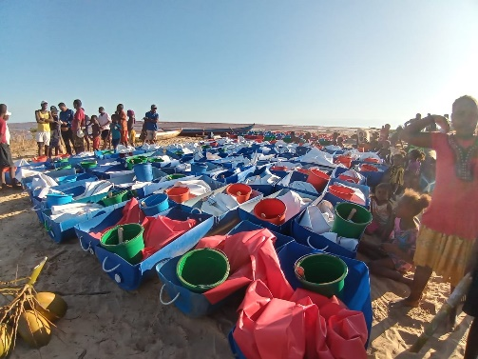
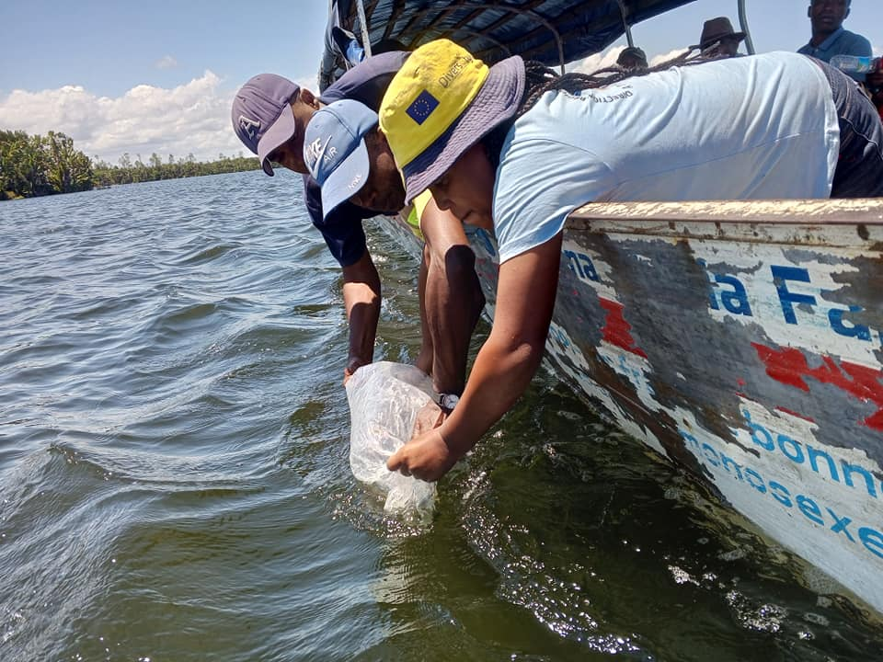

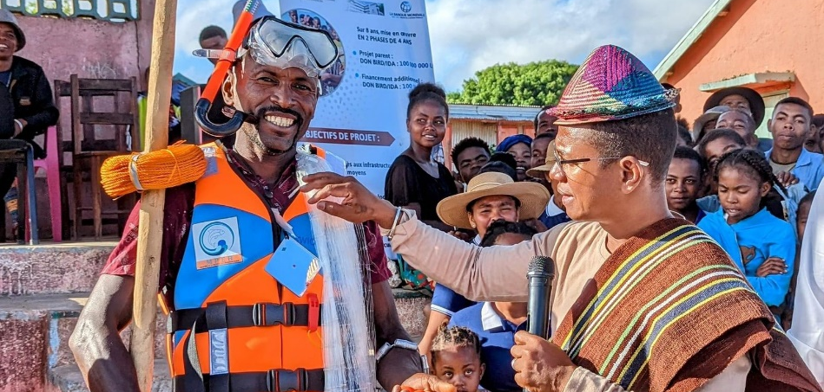
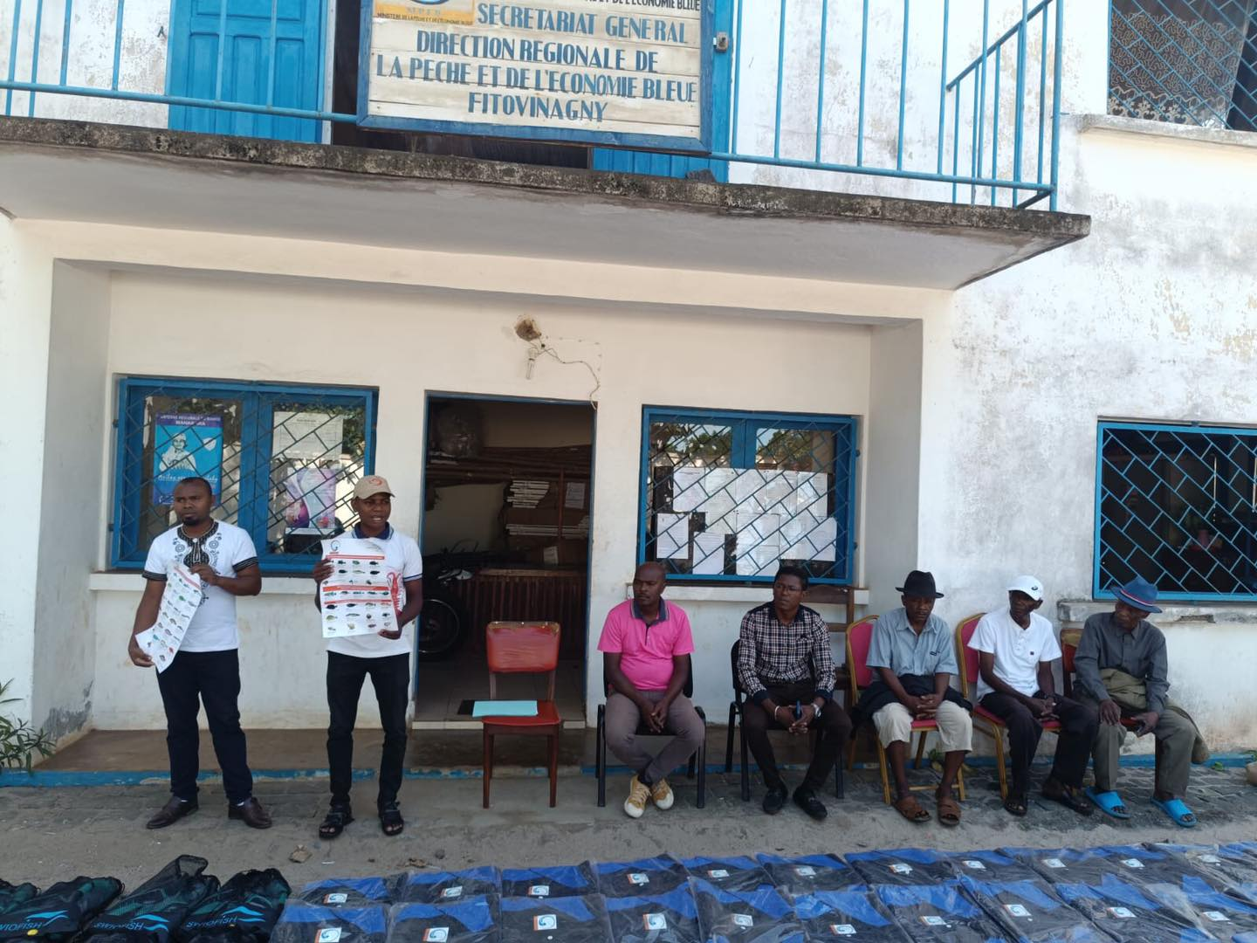
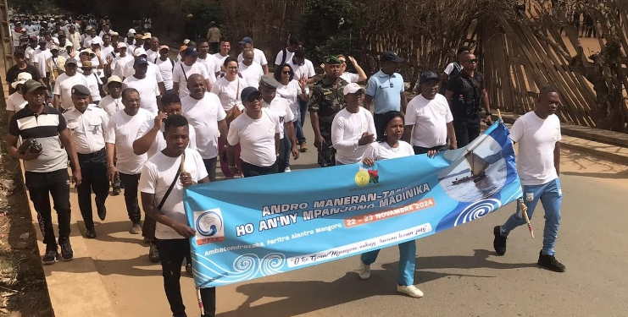
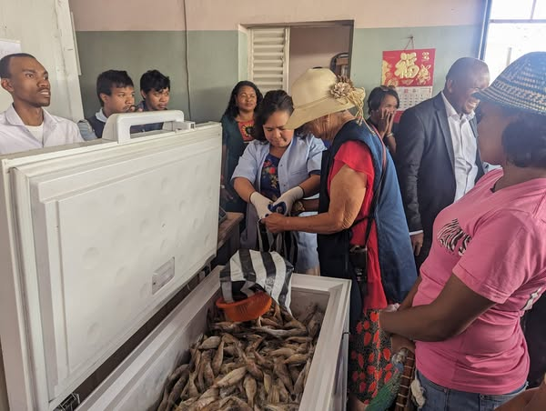
RÉALISATIONS MAJEURES
PÊCHE
Opérationnalisation et construction des Infrastructures de pêche;
7 081 kits de sécurité en mer distribués ;
2 800 personnes formées sur la pêche à la palangre;
7 226 matériels et équipements de pêche et aquaculture distribués ;
1 086 kits de valorisation et de transformation des produits halieutiques dotés;
06 pirogues en fibre de verre avec moteur HB de 9,9Ch;
650 filets multifilaments,84 glacières distribuées;
1 840 000 alevins répandus pour rempoissonnement (de Tilapia et de carpe);
2 272 Permis de collecte (Produits marins/1763 et d’eau douce/509) délivrés;
3,8 Milliard d’Ariary de redevance perçue sur la collecte ( M: 3,72 Milliard et ED: 75 Million d’Ariary) ;
122 Licences de pêche délivrées;
30,1 Milliard d’ Ariary de redevance perçue sur la pêche ;
Célébration de la Journée Mondiale des petits pêcheurs à Ambatondrazaka et
29 000 ménages bénéficiaires du Projet social FIA-Mora.

Slide 5
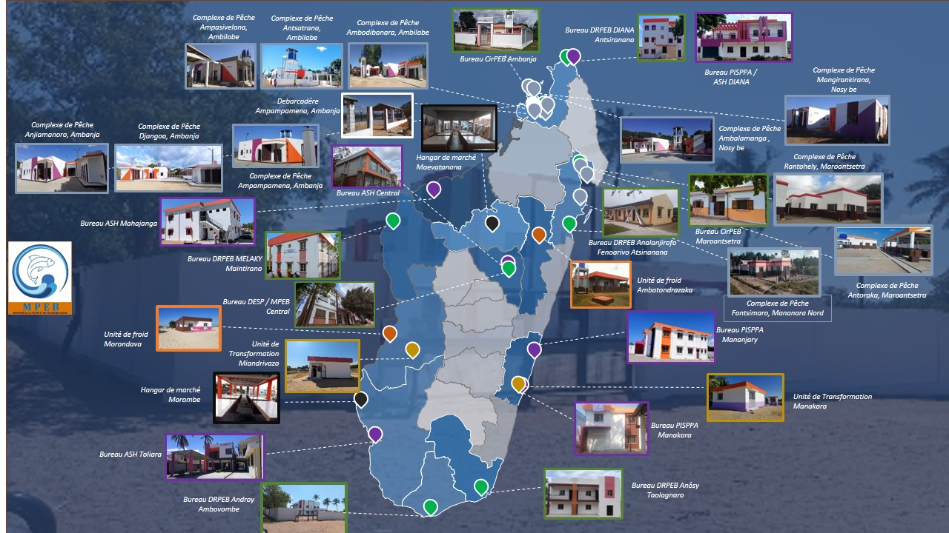
INFRASTRUCTURES DES PECHES CONSTRUITES PAR LE MPEB

Slide 6
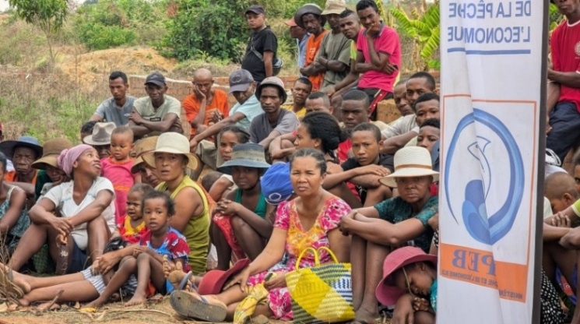
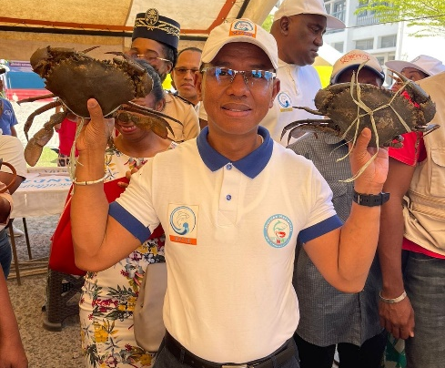
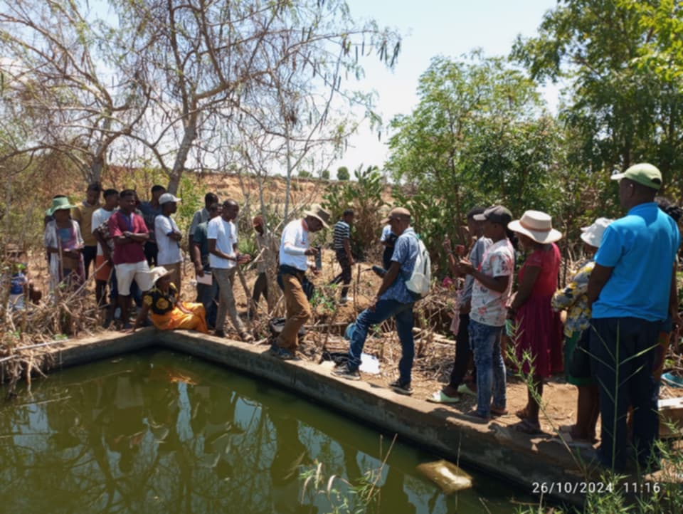
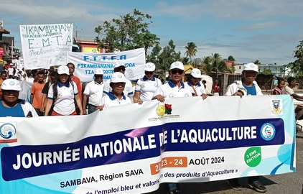
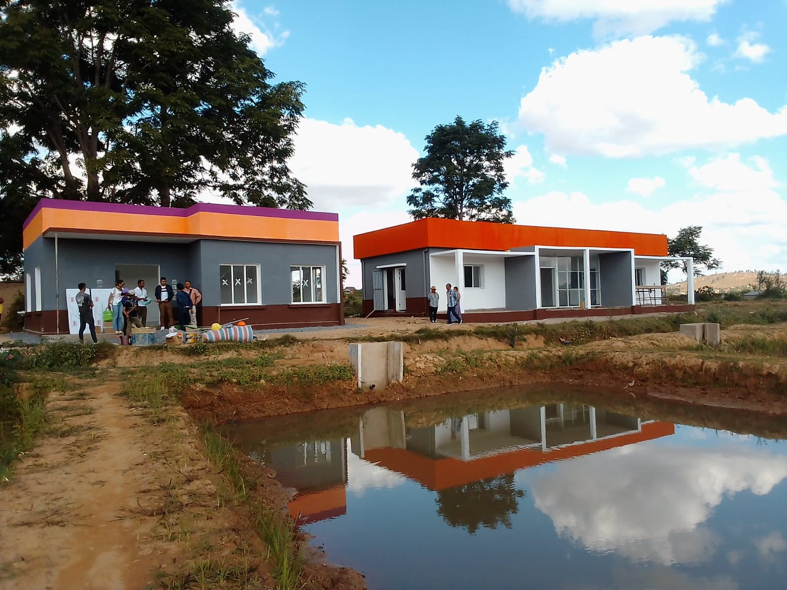
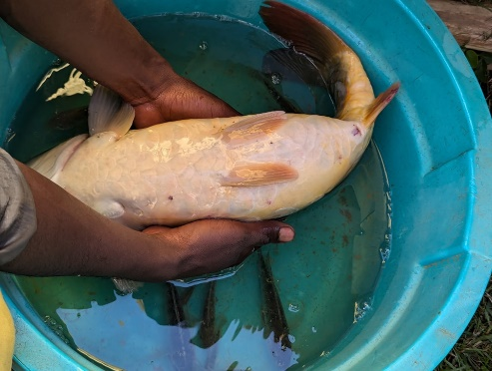
AQUACULTURE
789 formations professionnalisant en pisciculture et Algoculture
réalisées;
5 898 Producteurs d'alevins formés;
20 932 Aquaculteurs formées et appuyées;
57 144 Intrants piscicoles distribués;
3 904 Matériels et équipements piscicoles distribués;
11 392 sites aquacoles opérationnels;
9 100 pisciculteurs modernes opérationnels;
21 413 Pisciculteurs utilisant un calendrier piscicole;
34 466 823 Alevins produits;
1 Dispositif d’aquaculture urbaine mis en place;
Célébration de la Journée Nationale de l’Aquaculture/3ème édition à
Sambava;
3 422 398 Alevins distribués;
3 678 Associations/groupe d'aquaculteurs formées et appuyées ;
92 Cages installées en pisciculture;
1415 étangs piscicoles installées ;
38 940 Individus formés en technique de pisciculture;
1 320 Individus formés en technique de crabiculture;
1 977 Individus formés en technique d’algoculture et
4 ZEPs construites
Réalisations majeures du MPEB

Slide 7
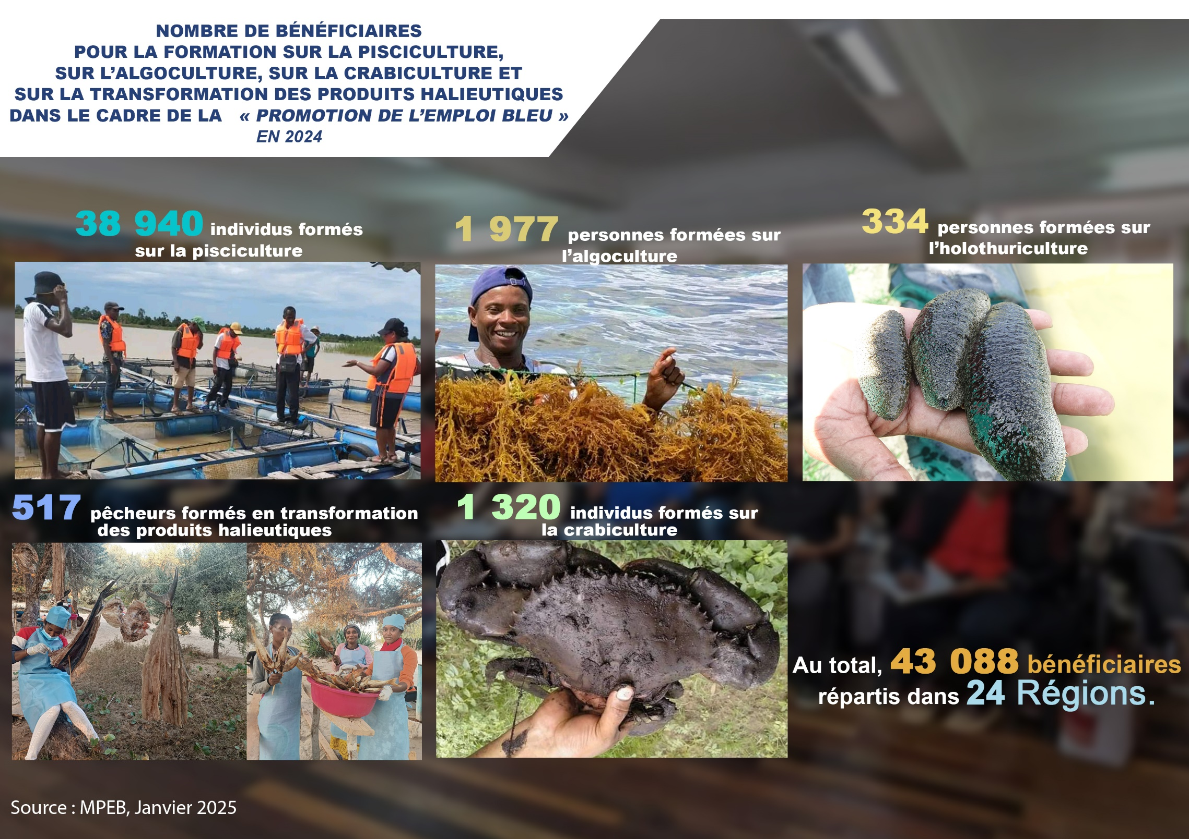

Slide 8
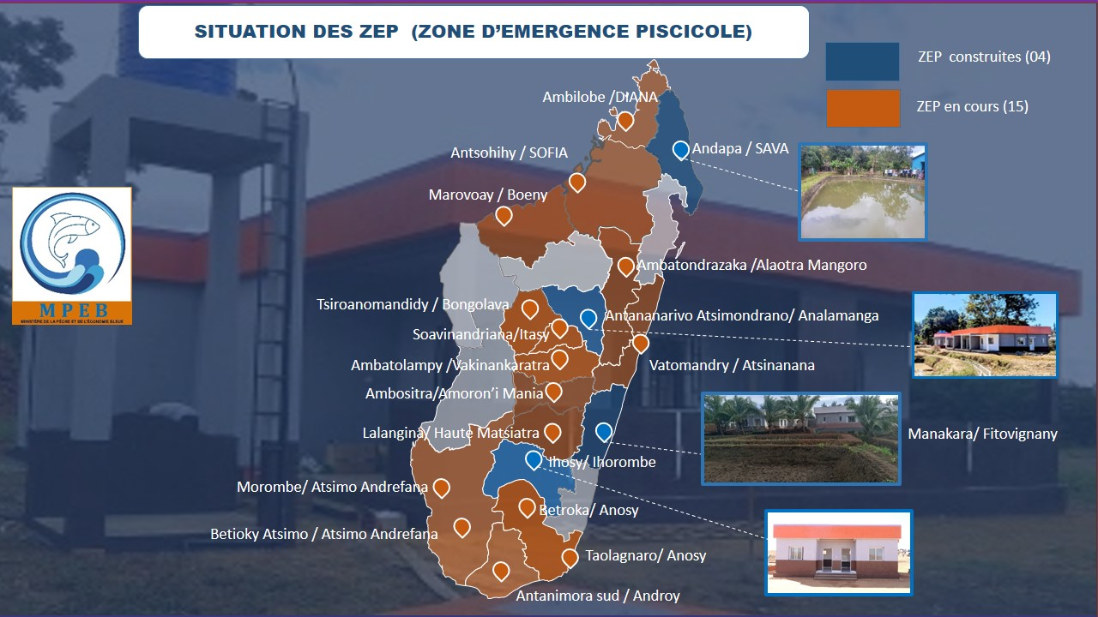

Slide 9

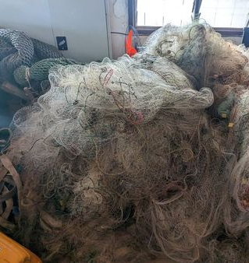
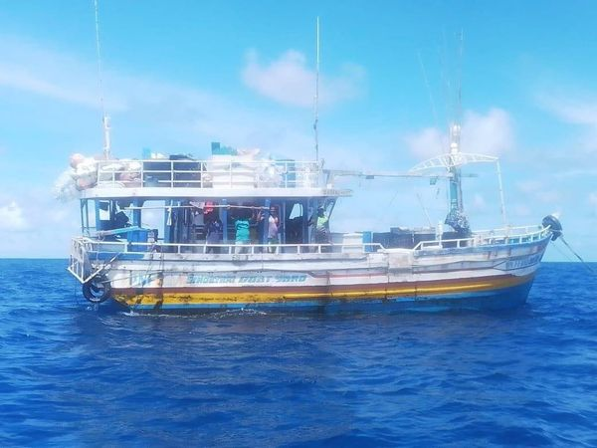
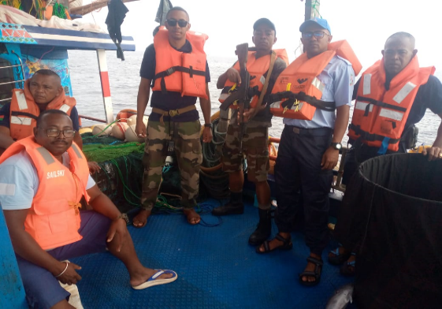
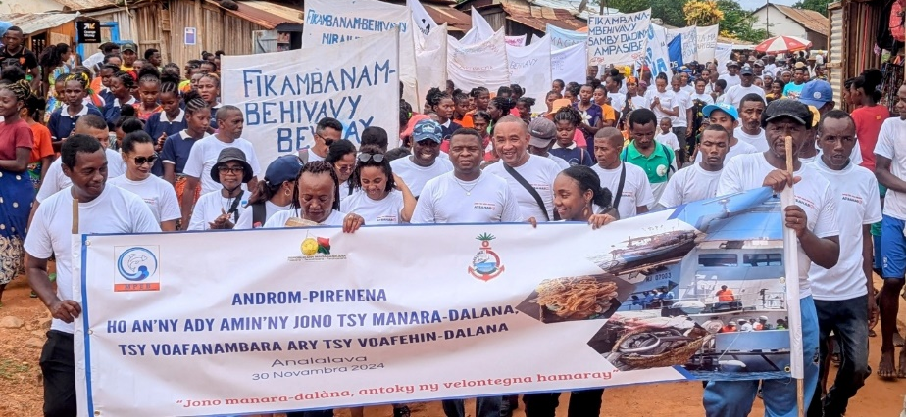
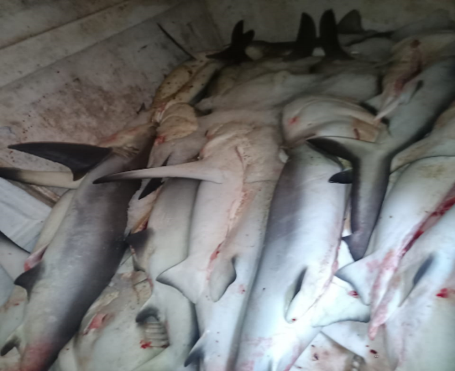
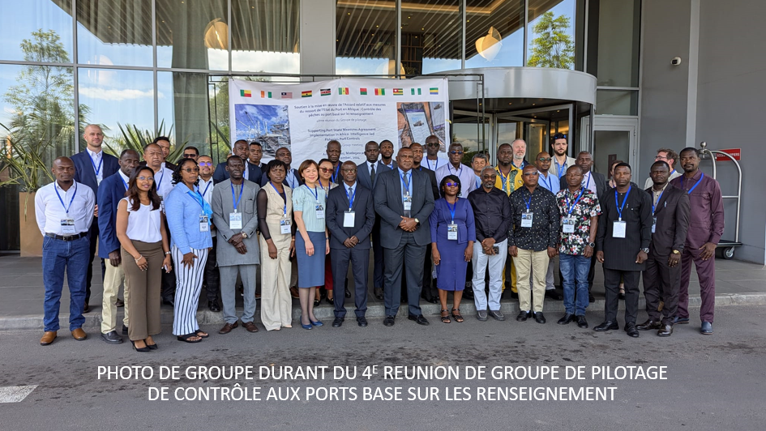
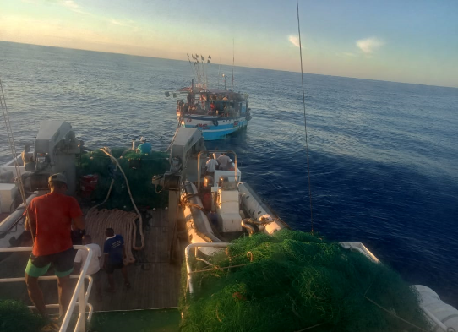
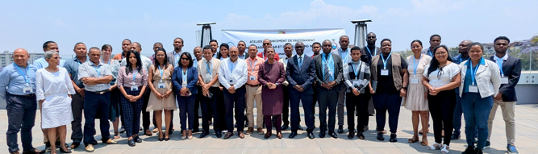
SURVEILLANCE ET CONTROLE DES PECHES
56 Jours de missions en mer réalisées;
968 Jours de missions terrestres réalisés;
48 Jours de missions côtières réalisées;
802 Jours d’embarquement des observateurs effectués ;
3 Bateaux battant pavillon étrangers (2 Srilankais et 1
Kényan) arrêtés pratiquant la pêche INN dans la ZEE Malagasy;
Célébration de la JNLPINN à Analalava;
Lancement du partenariat entre Madagascar
et Global Fishing Watch et
Réunion du 4e groupe de pilotage de contrôle aux ports
basés sur les renseignements, programme appui
pour la mise en œuvre de l’AMREP en Afrique.
Réalisations majeures du MPEB

Slide 10
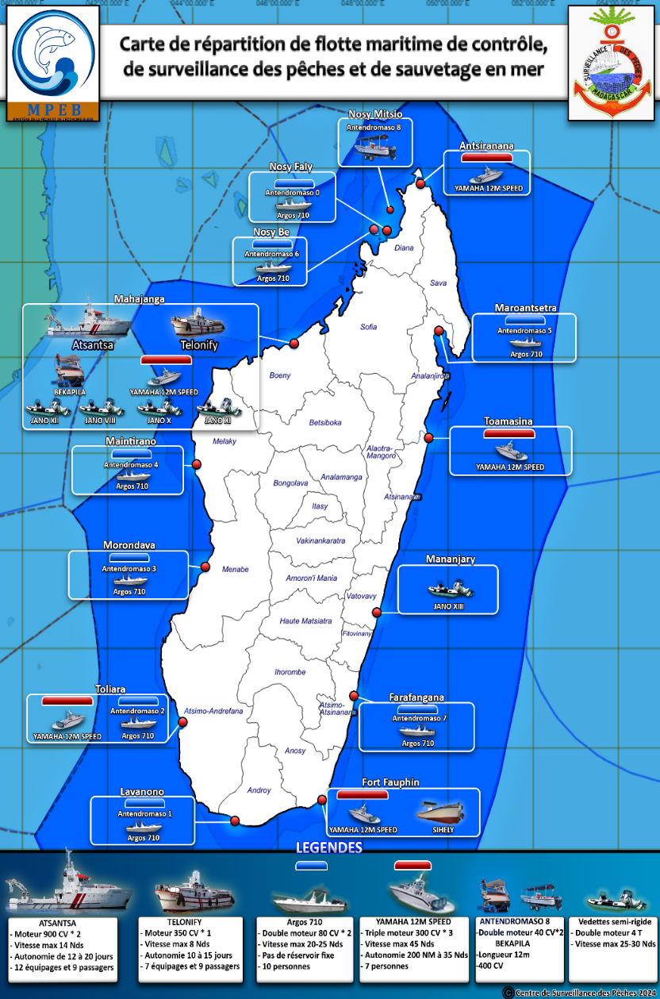
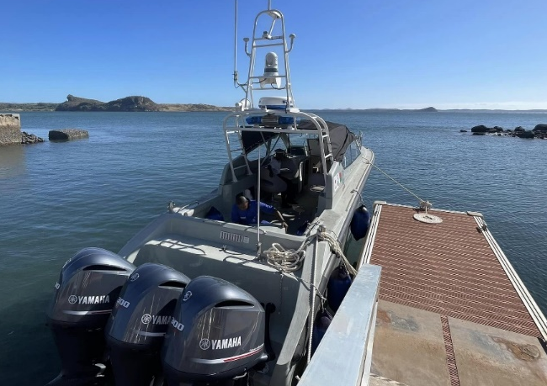
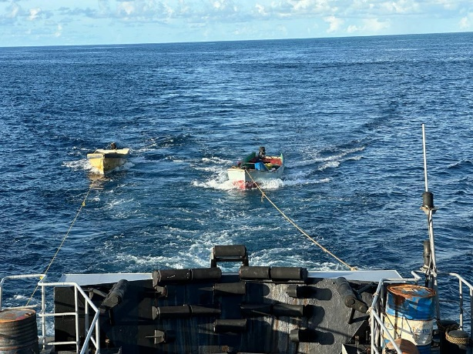
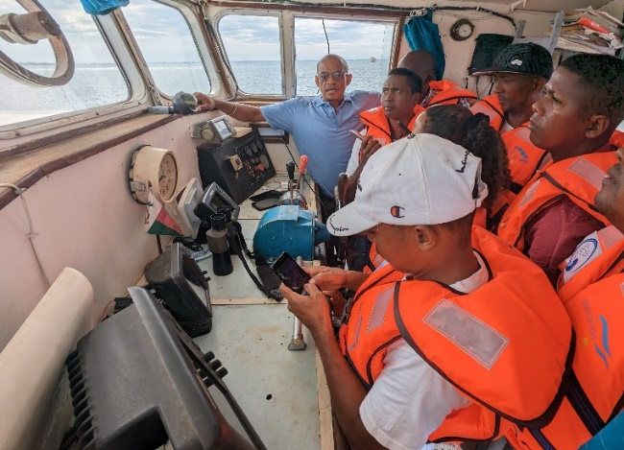
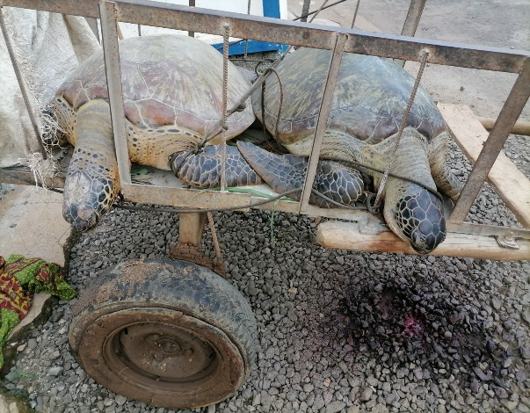
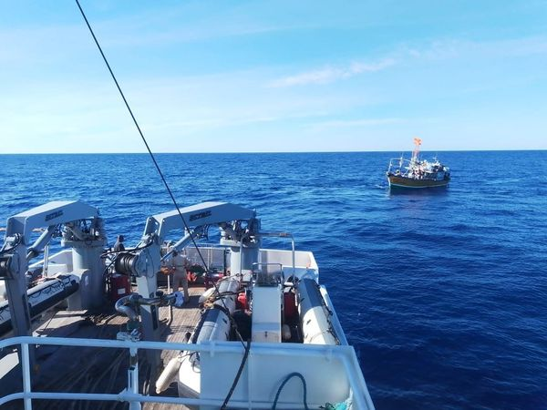
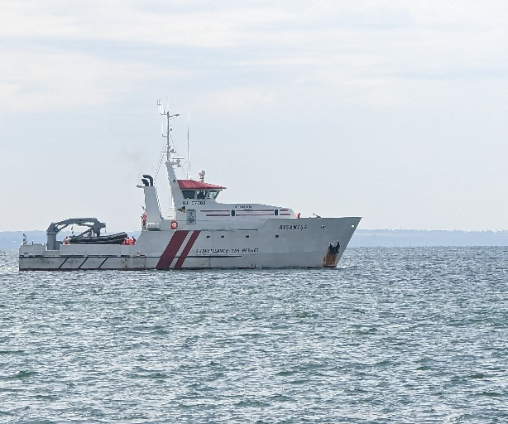
Réalisations majeures du MPEB

Slide 11
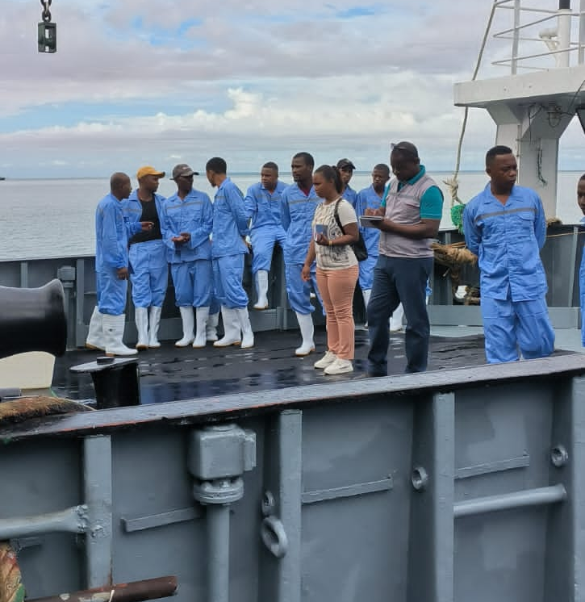
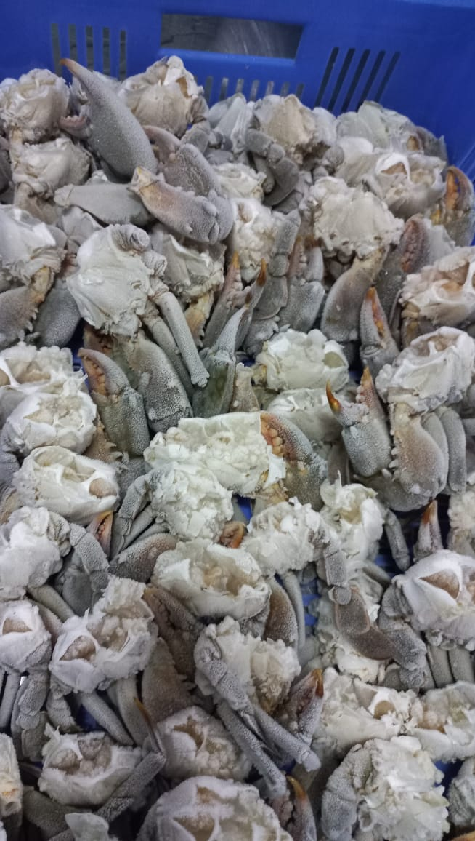
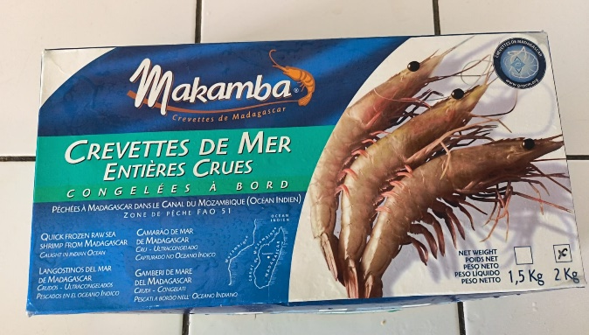
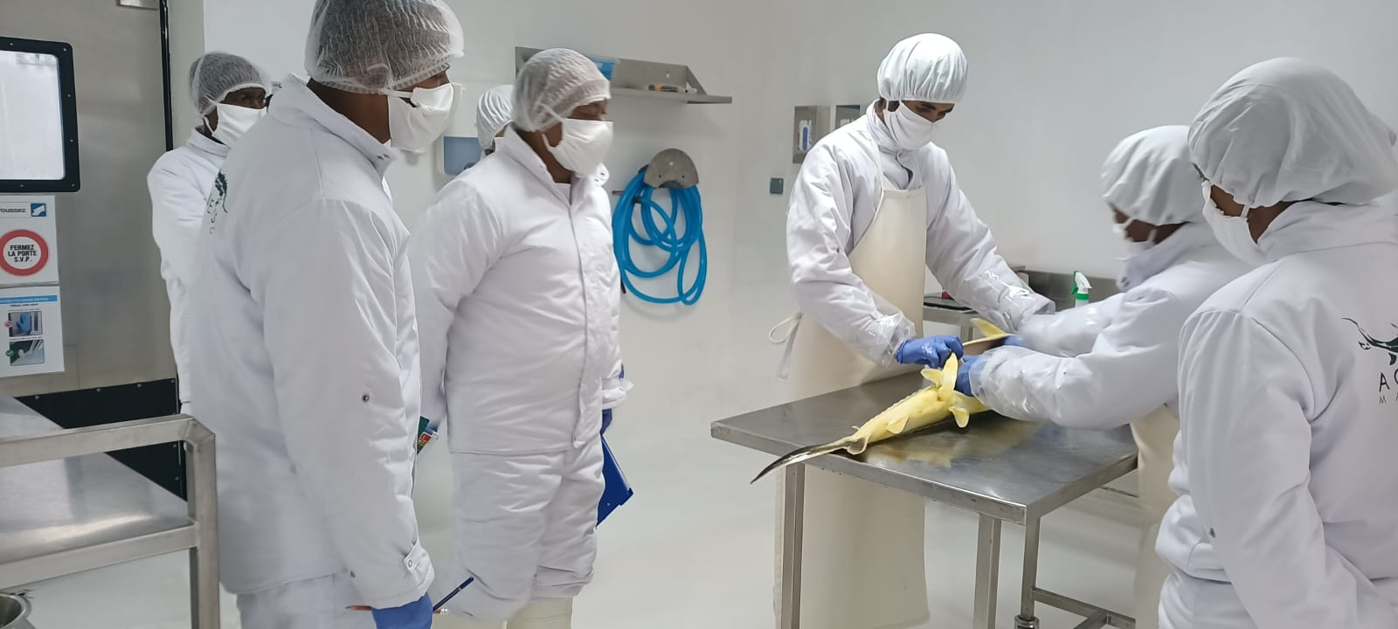
SECURITE SANITAIRE
1687 Inspections des sites effectuées pour des contrôles de la qualité sanitaire;
2768 Certificats sanitaires à l’export délivrés;
26 541 T de produits halieutiques exportés et
731 Milliard d’Ariary de valeur totale des exportations des produits halieutiques enregistrés.
Réalisations majeures du MPEB

Slide 12
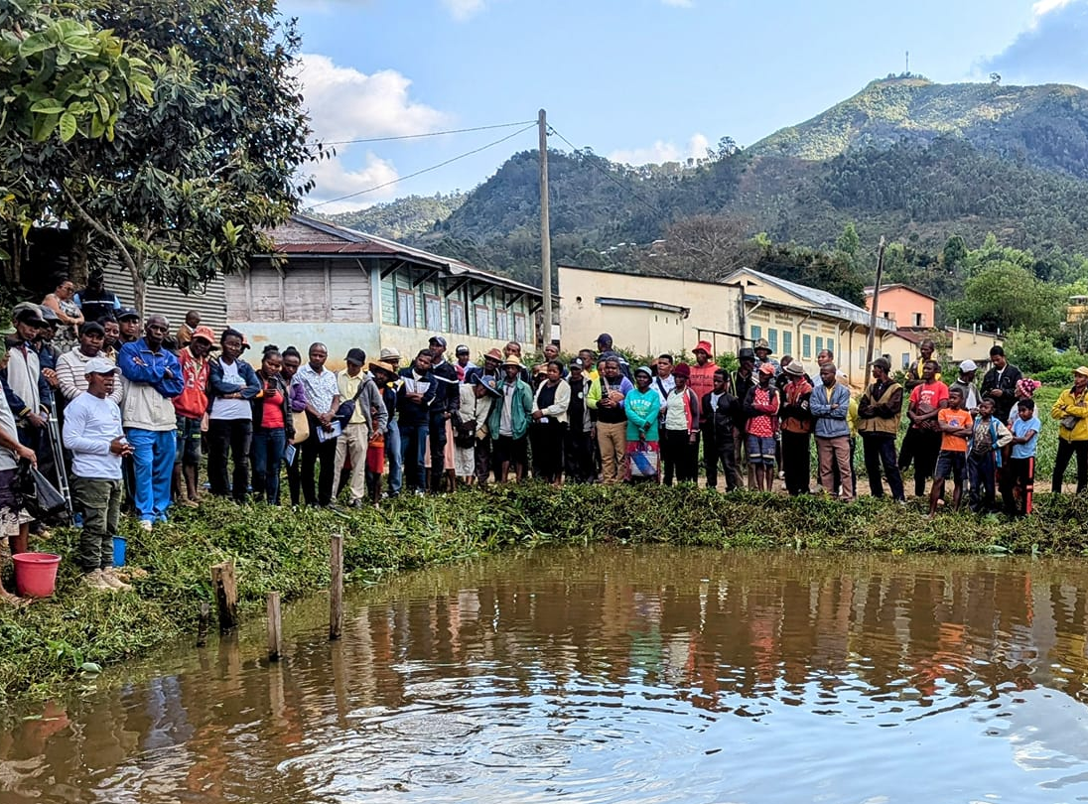
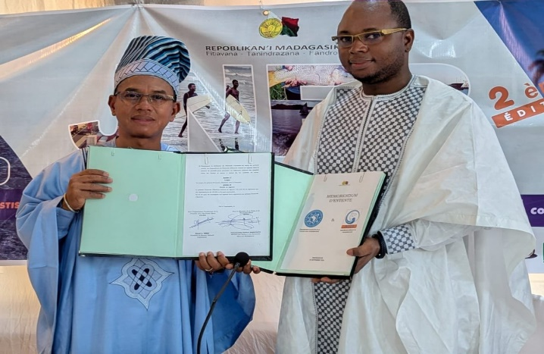
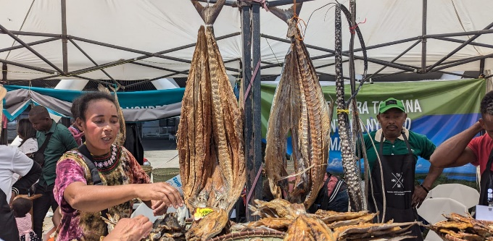
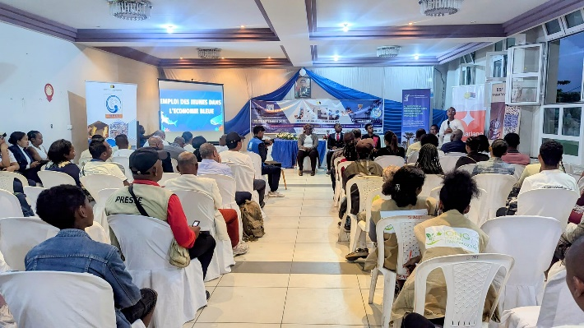
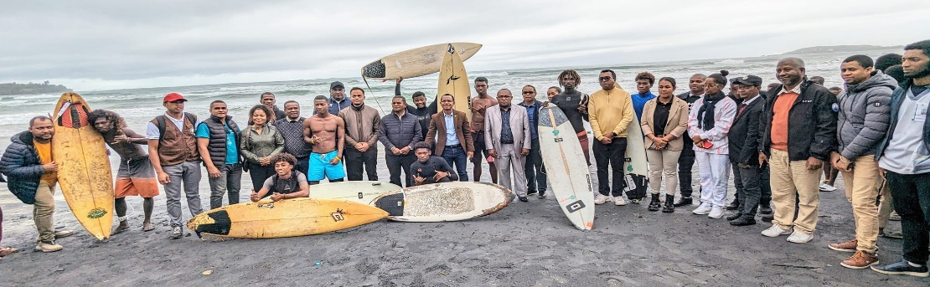
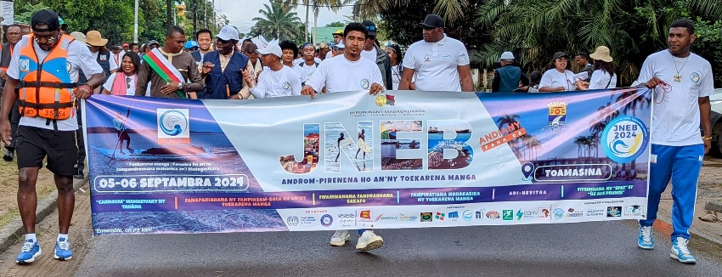
PROMOTION DE L'ECONOMIE BLEUE
1675 Jeunes et femmes formés dans la promotion de l’Economie Bleue;
1 Atlas maritime élaboré et diagnostic spatial établi;
111 acteurs formés en techniques commerciales et appuyés dans la commercialisation ;
Organisation et Participation à la Célébration des différentes journées internationales (JNEB-2ème édition, JMO- 3ème édition, FPH- « 4ème édition, FOJAEB- 1ère édition);
Mise en place des mécanismes de financement et d’investissement de l’économie bleue;
Promotion des emplois et de l’entreprenariat bleus et
Participation aux différentes rencontres nationales, régionales et internationales du MPEB dans le cadre de la Diplomatie Bleue.
Réalisations majeures du MPEB

Slide 13
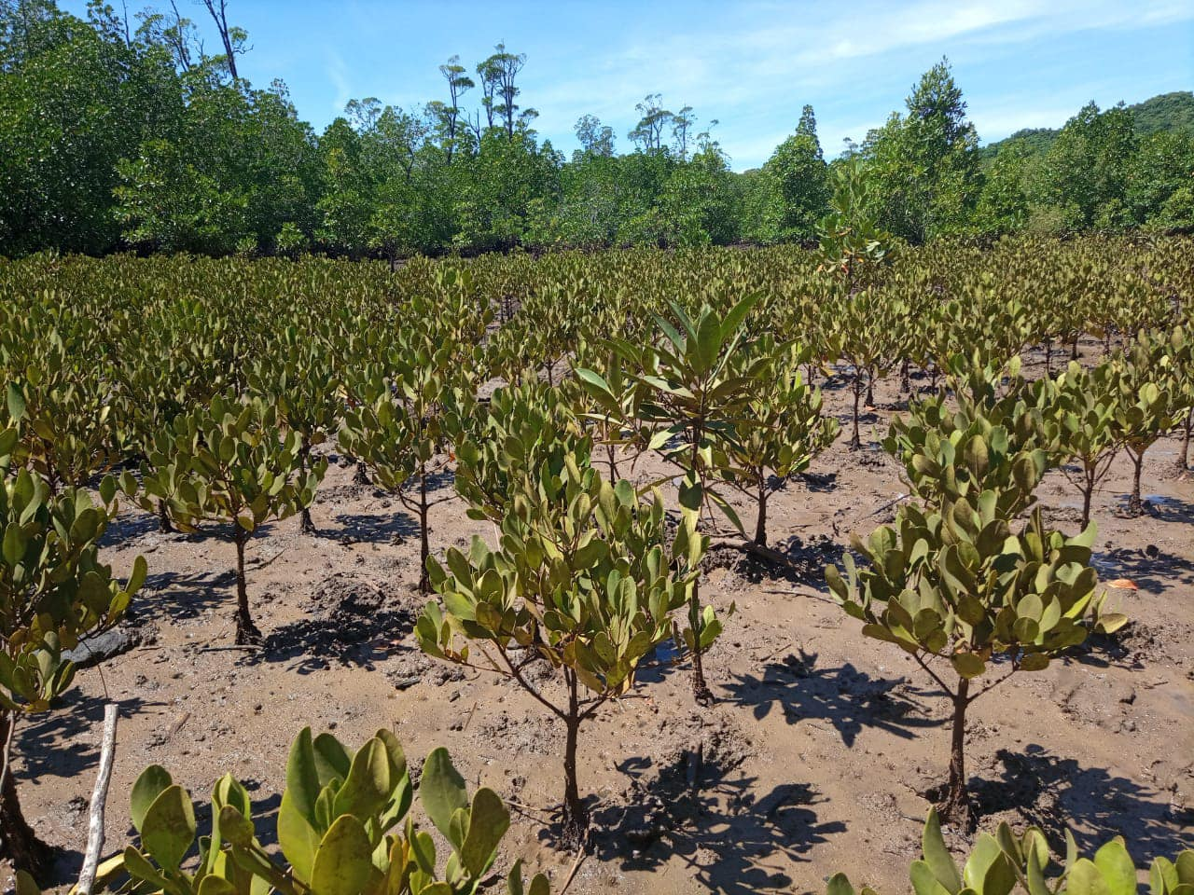
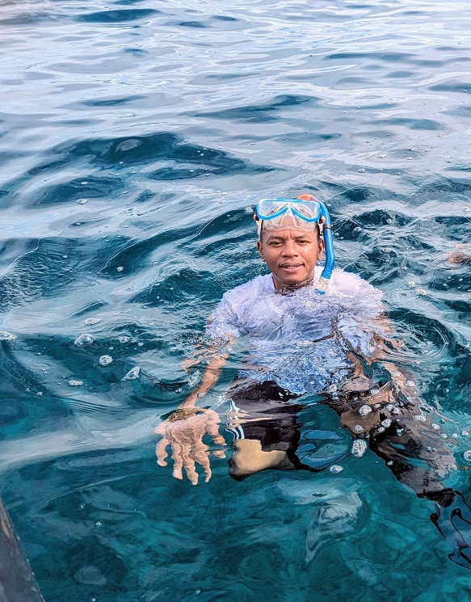
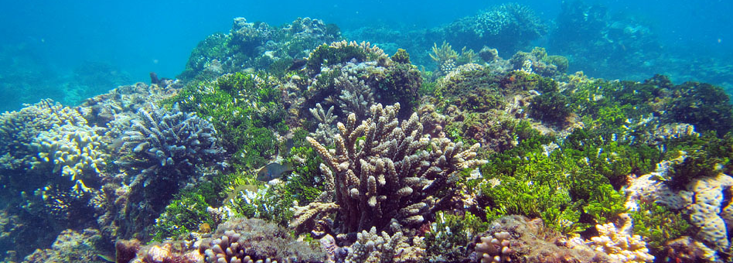


GESTION ET RESTAURATION DES HABITATS
37 EIES/PREES délivrés ;
694 Ha de mangrove restaurés ;
Restauration des écosystèmes récifaux avec le projet Fishes Banking (Atsimo Andrefana) et les sociétés de pêche crevettière (Iles aux prunes/Atsinanana) et
Reboisement des « Zetra » (Lac Alaotra/Ambatondrazaka)
Réalisations majeures du MPEB

Slide 14






GOUVERNANCE
Dispositif Anti-Corruption mis en place ;
Rapport FiTI pour l’année 2023 adopté;
Participation à la mise à jour de la SNLCC;
Participation à la célébration de la JILCC;
12 Arrêtés, 63 Com verbales édictées;
6 missions d’information et de sensibilisation pour tout public sur les textes réglementaires dans 7 régions et
Cartographie des risques de corruption liées à l’octroi d’autorisation de pêche, de collecte et procédures des contrôles des exportations élaborée.
Réalisations majeures du MPEB

Slide 15




ACTIONS CONCRÈTES EN 2025
ACTIONS CONCRÈTES POUR 2025
POUR LA PECHE
Opérationnalisation et mise en location des Infrastructures de pêche ;
12 000 kits de sécurité en mer, 12 000 cartes pêcheurs à distribuer ;
2 800 personnes à former sur la pêche à la palangre ;
3 800 matériels et équipements de pêche et aquaculture à distribuer ;
500 kits de valorisation et de transformation des produits halieutiques à distribuer ;
20 pirogues en fibre de verre avec moteur HB de 9,9Ch et 10 pirogues métalliques de 6m à doter ;
300 filets multi filaments, de 100 palangres de 100m (avec 20 hameçons) et 5 palangres de 1000m (avec 200 hameçons), de 5 sondes avec GPS, de 300 gilets de sauvetage et 100 glacières à distribuer ;
2 DCP pour le développement de la pêche artisanale à mettre en place;
450 000 alevins à rempoissonner (de Tilapia et de carpe);
790 missions de sensibilisation et d’information du public sur l’ICAM à réaliser;
Renforcement du système d’alerte précoce (SAP) en zone maritime;
Redevance perçue sur la pêche à ramener à 32 Milliard d’Ariary;
125 Licences à délivrer ;
50 Autorisations de pêche continentale à délivrer;
Redevance perçue sur les collectes à ramener à 3,5 Milliard d’Ariary;
2000 permis de collecte à délivrer et
Mise en place d’une école des pêches (Faux Cap/Androy).
Actions concrètes en 2025

Slide 16






POUR L’AQUACULTURE
Opérationnalisation et poursuite des constructions des ZEP;
Plus de 40 Millions d’alevins à produire (Tilapia et Carpe);
4 Millions d’alevins à distribuer;
4 000 matériels et équipements piscicoles à distribuer;
1500 étangs piscicoles à mettre en place;
150 cages en pisciculture à installer;
9 000 pisciculteurs modernes à rendre opérationnel;
25 000 personnes à former sur l’aquaculture (Thèmes : Algoculture, Holothuriculture, Crabiculture, etc) ;
23 extrudeuses artisanales, 23 motopompes et 3 multimètres à octroyer pour les pisciculteurs et
4 éclosoirs artisanaux à mettre en place
Actions concrètes en 2025

Slide 17





POUR LA SURVEILLANCE ET LE CONTROLE DES PECHES
Renforcement des activités de surveillance et contrôle des pêches en déployant les moyens humains, matériels et financiers disponibles :
70 Inspecteurs de pêche et 30 observateurs de pêche, les structures communautaires de surveillance ou les CCS (Comité Communautaire de Surveillance);
21 flottilles disponibles et opérationnels répartis dans les différentes régions côtières
Existence d’un moyen financer d’une valeur de 1 Milliard d’Ariary/An pour leur mobilisation et
Acquisition de 02 drones pour renforcer la surveillance maritime.
Actions concrètes
en 2025

Slide 18




POUR LA SECURITE SANITAIRE DES PRODUITS HALIEUTIQUES
1 600 Inspections des sites effectuées pour des contrôles de la qualité sanitaire à réaliser et
Plus de 2 800 Certificats sanitaires à l’export à délivrer
Actions concrètes en 2025

Slide 19




POUR LA PROMOTION DE L’ECONOMIE BLEUE
1 Atlas maritime et diagnostic spatial à établir;
Organisation du 2ème FOJAEB en avril 2025;
Des mécanismes de financement et d’investissement de l’Economie Bleue à mettre en place;
Des emplois et de l’entreprenariat bleues à promouvoir;
Manuel national de procédure d’élaboration d’outils de PSM à élaborer ;
Cadre réglementaire de la PSM en application de la Loi 2018 – 025 sur les zones maritimes sous juridiction de la République de Madagascar à mettre en place et
Outil PSM pour les 2 régions côtières phares en Economie Bleue à élaborer.
Actions concrètes en 2025

Slide 20




LES RÉGIONS ET DISTRICTS VISITÉS PAR MONSIEUR LE MINISTRE ET SON STAFF
DEPUIS AÔUT 2021 JUSQU’ À CE JOUR
24 / 24
Régions visitées
103 / 120
Districts visités

Slide 21


Slide 22

MAHAVELO BEVATA !!!
« Ensemble, on ira loin ! »

